Slide 1

Ça va bien ?
Unité 1 – Leçon 3

Slide 2
Learning objectives
Learning objectives: Ask and tell your age Greetings Ask contact info (adresse, phone number, âge) | Grammar Vbs, avoir, aller, Undefined articles Possesive adjectives Question word Quel Vocabulary Greetings Family members Numbers 1 to 999 | Pronunciation / culture Stress in sentences

Slide 3
I. Starter
https://www.youtube.com/watch?v=oAR3LSIg-pU
L’homme est dans quelle ville ?
L’homme et la femme se connaissent-ils ?
Qui habite au Canada ? L’homme ou la femme ?

Slide 4

II. Compréhension globale
Qui parle ?
Où sont-ils ? Dans un café ? Dans la rue ? Dans un hôtel ?
Que font-ils ?
De quoi parlent-ils ?

Slide 5
III. Compréhension détaillée
 | (A)-Saluer / prendre congé | (B)-Demander des nouvelles | (C)-Donner des nouvelles | (D)-Demander une adresse | (E)-Donner une adresse | (F)-Demander et dire l’âge
Dialogue 1 | Salut | Tu vas bien ? | Oui, ça va bien Je vais bien | Quelle est ton adresse ? | Mon adresse, c’est : David Delage, 35 rue Notre Dame, à Montréal.
 |  | Comment va ton ami espagnol ? | Il va bien | Tu as son adresse ?
Dialogue 2 | Bonjour | Comment allez-vous ? | Ça va, ça va merci. |  |  | Il a quel âge maintenant ?
 | Bonne journée Au revoir | Et votre bébé ? il va bien ? |  |  |  | Il a un an

Slide 6
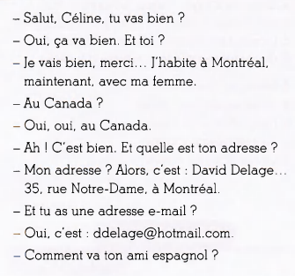

Dialogue 1

Slide 7
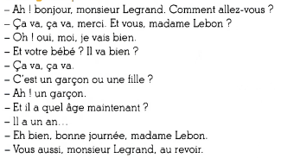
Dialogue 2

Slide 8
IV. Vocabulaire (1) : les salutations
Quand j’arrive | Quand je pars
Salut
Bonjour
Bonne journée | Au revoir

Slide 9
FORMEL | Saluer (quand j’arrive) | Prendre congé (quand je pars)
Le matin | Bonjour | Au revoir / bonne journée
L’après-midi
Le soir | Bonsoir | Au revoir / bonne soirée
La nuit (avant de dormir) | (néant) | Bonne nuit

Slide 10
INFORMEL | Saluer (quand j’arrive) | Prendre congé (quand je pars)
Le matin | Salut | Salut / à plus tard
L’après-midi
Le soir | Salut | Salut / à plus tard
La nuit (avant de dormir) | (néant) | Bonne nuit

Slide 11

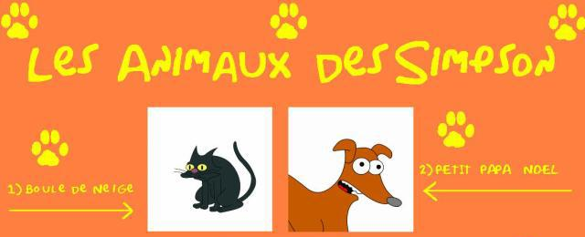
Vocabulaire (2) : la famille

Slide 12
Complétez les phrases
- Mona est ____________________ de Lisa
2- Homer est ________________ de Bart, Lisa et Maggie
3- Herbert est _________________ de Homer
4- Lisa est _____________________ de Maggie
5- Abraham est _______________ de Bart
6- Ling est ______________ de Bart, Lisa et Maggie
7- Patty et Selma sont ________________ de Lisa
8- Clansy est ____________________ de Marge .
9- Bart est ____________________ de Lisa et Maggie
10- Herbert est ___________________ de Bart, Lisa et Maggie
11- Maggie est __________________ de Marge et Homer
12- Bart est ___________________ de Marge et Homer
13- Marge est __________________ de Homer.
14- Homer est __________________ de Marge.
15. Petit Papa Noël est un chien / chat, et Boule de neige est un chien / chat.

Slide 13
Kahoot (self practice)
La famille
Facile https://kahoot.it/challenge/?quiz-id=1110608d-5d4f-4435-8509-c1102d862b0e&single-player=true
Difficile https://kahoot.it/challenge/?quiz-id=b054a578-cee8-4294-b9cc-50d5a4f42b40&single-player=true

Slide 14
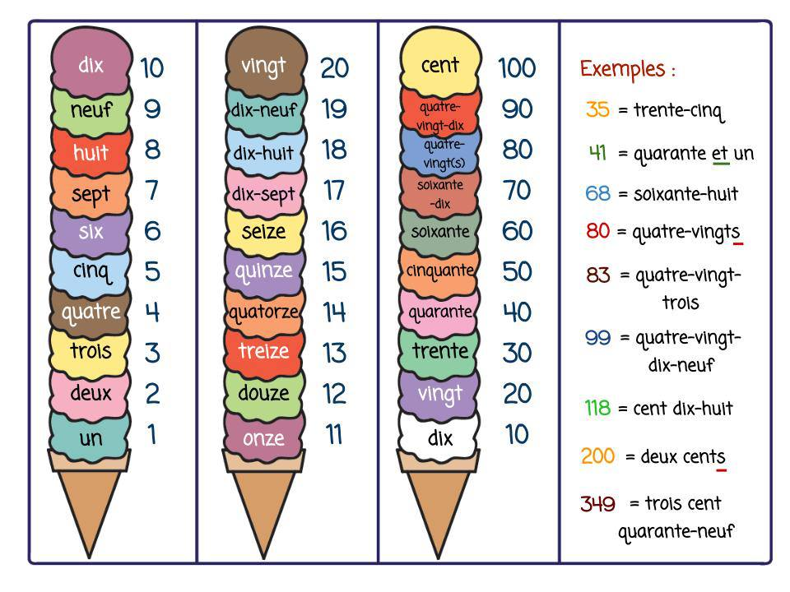
Les nombres de 1 à 100
ATTN : 81 = quatre-vingt et un ; 91 = quatre-vingt et onze

Slide 15
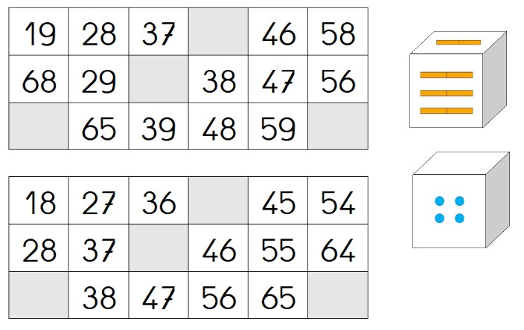
Jouons au Loto !
Choisissez 3 nombres entre 1 et 30

Slide 16
Jouons au Loto !
Choisissez 3 nombres entre 31 et 69

Slide 17
Jouons au Loto !
Choisissez 3 nombres entre 70 et 99

Slide 18
Compréhension orale
Écoutez le dialogue. Notez le numéro de la chambre et le numéro de téléphone de l’hôtel.

Slide 19
Kahoot (self practice)
Nombres de 1 à 100
https://kahoot.it/challenge/?quiz-id=41f68b2f-9008-49e3-a322-2f45d962aa71&single-player=true
Nombres de 1 à 1000
https://play.kahoot.it/v2/?quizId=650b23e1-4be0-4e02-bbef-709549186373

Slide 20
V. Grammaire (1) : demander et donner des nouvelles
(B)-Demander des nouvelles | (C)-Donner des nouvelles
Tu vas bien ? | Oui, ça va bien Je vais bien
Comment allez-vous ? | Ça va, ça va merci.
Comment va ton ami espagnol ? | Il va bien
Et votre bébé ? il va bien ?
Pour demander des nouvelles S + ALLER + bien ? Comment + ALLER + S ? | Pour donner des nouvelles S + ALLER + bien Ça va

Slide 21
Le verbe ALLER (to go)
Singulier |  | Pluriel
Je | vais | Nous | allons
Tu | vas | Vous | allez
Il / elle | va | Ils / elles | vont

Slide 22
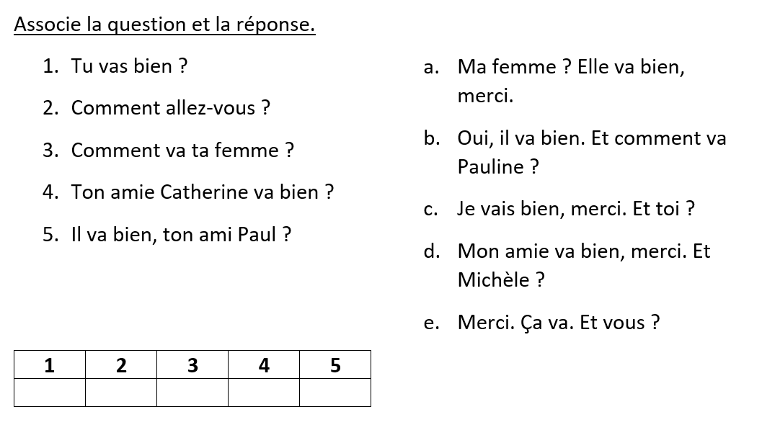
Exercice

Slide 23
Grammaire (2) :
Demander et donner l’adresse
(D)-Demander une adresse | (E)-Donner une adresse
Quelle est ton adresse ? | Mon adresse, c’est : David Delage, 35 rue Notre Dame, à Montréal.
Tu as son adresse ?
Pour demander une adresse Quelle est ton/son/votre adresse ? S + AVOIR + son adresse ? | Pour donner une adresse Mon / son adresse, c’est : numéro / rue / ville / pays

Slide 24
Le verbe AVOIR (to have)
Singulier |  | Pluriel
J’ | ai | Nous | avons
Tu | as | Vous | avez
Il / elle | a | Ils / elles | ont

Slide 25
Complète avec les verbes ALLER ou AVOIR
Comment _____ Luis ? – Ça _____ bien. – Tu _____ son adresse ?
– Vous _____ bien ? – Oui, je _____ bien, merci.
- Votre fille _____ bien ? – Oui, et elle _____ un bébé.
- Moi, je _____ bien, et ton fils ? Il _____ bien aussi.
– Votre ami _____ une adresse email ? – Non, j’_____ son numéro de téléphone.

Slide 26
Grammaire (3) : Demander et dire l’âge
L’adjectif interrogatif QUEL(S) / QUELLE(S)
Tu as quel âge ? J’ai 17 ans.
Vous avez quel âge ? Nous avons 14 et 16 ans.
(F)-Demander l’âge | (F)-Dire l’âge
Il a quel âge maintenant ? | Il a un an
Pour demander l’âge S + AVOIR + quel âge ? | Pour donner l’âge S + AVOIR + ___ an(s)

Slide 27
Règle générale
 | Singulier | Pluriel
Masculin | QUEL est ton film préféré ? | QUELS sont tes films préférés ?
Féminin | Quelle est ta série préférée ? | QUELLES sont tes séries préférées ?

Slide 28
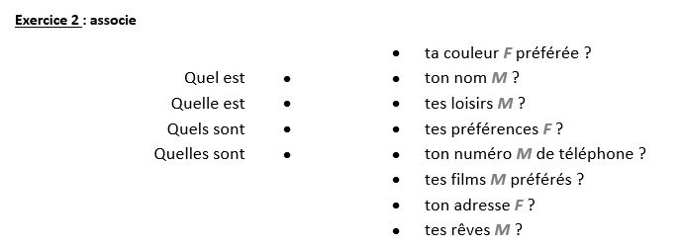

Slide 29
Trouve les questions
 | J’ai 48 ans.
b. | 23, rue de la Poste.
c. | C’est le 01 41 47 63 27.
d. | C’est fbontemps@orange.fr

Slide 30
Kahoot (self practice)
L’adjectif interrogatif QUEL
https://kahoot.it/challenge/?quiz-id=01c109bd-7332-4f00-b7a9-0c946ab0158e&single-player=true

Slide 31
Grammaire (4) : les articles définis
On utilise l’article indéfini (un, une, des) pour désigner quelque chose pour de non spécifique ou pour la première fois.
 | Singulier | Pluriel
Masculin | Un professeur Un étudiant Un Japonais | Des professeurs Des étudiants Des Japonais
Féminin | Une secrétaire Une étudiante Une Japonaise | Des secrétaires Des étudiantes Des Japonaises

Slide 32
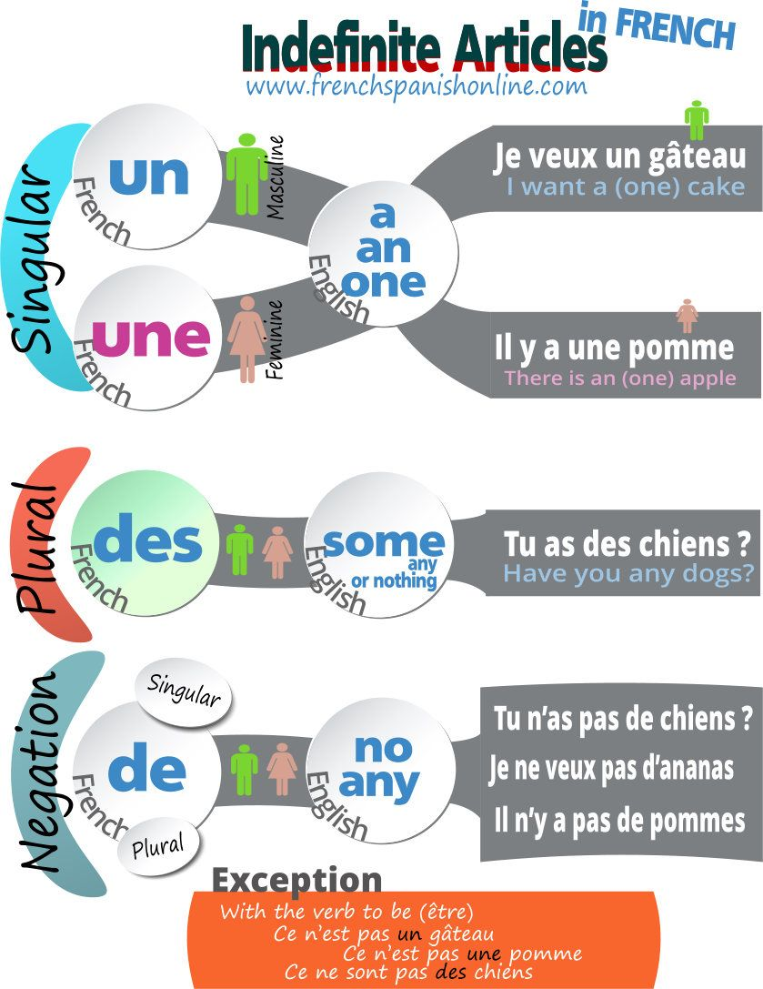

Slide 33


Slide 34
Complétez avec un article indéfini (un, une)
C’est _____ photographe. Il est sympa. - Ah oui ?
- Vous avez _____ à Paris ? – Non.
- Qui est-ce ? – C’est _____ étudiante.
- Jean a _____ ami. – Oui, et il parle espagnol.
Annie a _____ amie. – C’est une Italienne.

Slide 35
V. Grammaire (5) : les adjectifs possessifs
(B)-Demander des nouvelles | (D)-Demander une adresse | (E)-Donner une adresse
Comment va ton ami espagnol ? | Quelle est ton adresse ? | Mon adresse, c’est : David Delage, 35 rue Notre Dame, à Montréal.
Et votre bébé ? il va bien ? | Tu as son adresse ?

Slide 36


V. Grammaire (5): les adjectifs possessifs
I. Starter
II. Compréhension globale
III. Compréhension détaillée
IV. Vocabulaire
V. Grammaire
VI. Phonétique
VII. Production
VIII. Activités en ligne
 | Singulier |  | Pluriel
 | Masculin | Féminin | Masculin | Féminin
(c’est à moi) | mon père | ma mère* | mes parents
(c’est à toi) | ton père | ta mère* | tes parents
(c’est à lui/elle) | son père | sa mère* | ses parents
(c’est à nous) | notre père / mère |  | nos parents
(c’est à vous) | votre père / mère |  | vos parents
(c’est à eux/elles) | leur père / mère |  | leurs parents
(*)Devant une voyelle,
on utilise mon, ton, son
à la place de ma, ta, sa.
Ma amie--> mon amie
2 steps to know which adjective you must use :
    Who does this belong to ? (à moi, à toi, à lui/à elle, etc.)
    What is the number (sg/pl) and gender (masc/fem) of the object ?

Slide 37
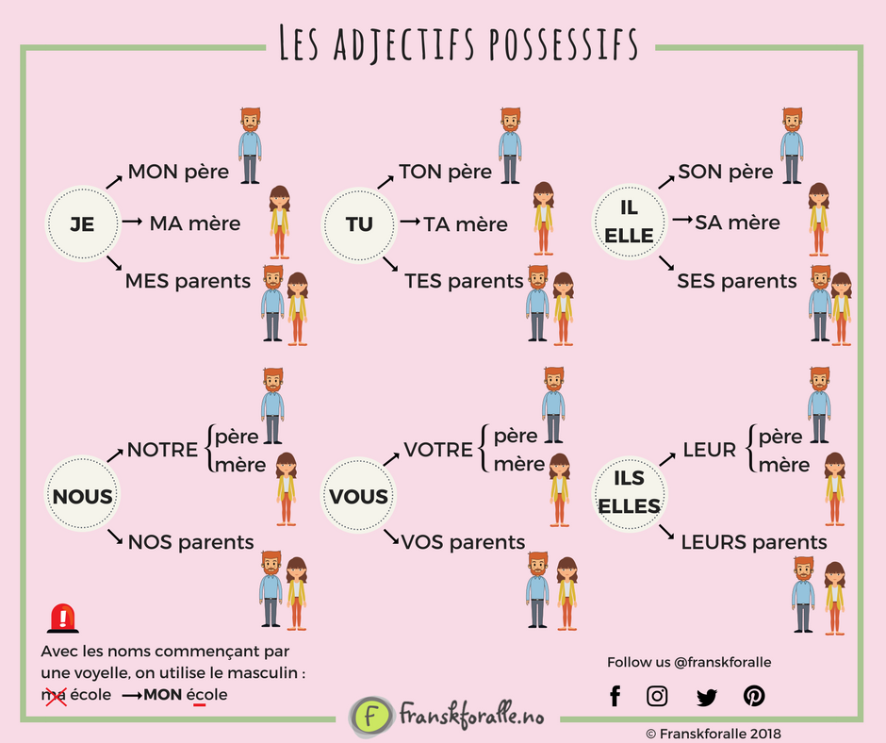
I. Starter
II. Compréhension globale
III. Compréhension détaillée
IV. Vocabulaire
V. Grammaire
VI. Phonétique
VII. Production
VIII. Activités en ligne
2 steps to know which adjective you must use :
    Who does this belong to ? (à moi, à toi, à lui/à elle, etc.)
    What is the number (sg/pl) and gender (masc/fem) of the object
Exemples
Des photos (à moi) = mes photos
Les enfants (à toi) = tes enfants
Les enfants (à vous) = vos enfants
Les enfants (à lui) = ses enfants
Un mariage (à nous) = notre mariage
La profession (à elle) = sa profession
Une adresse (à eux) = leur adresse

Slide 38
Kahoot (self practice)
Les adjectifs possessifs
https://kahoot.it/challenge/?quiz-id=b0d47ba7-e706-4699-9189-f491c3319c46&single-player=true

Slide 39
Production
Posez quelques questions à votre voisin :
Demandez comment il/elle va.
Demandez l’âge, la profession, l’adresse et le numéro de téléphone.

Slide 40
Links
https://wordwall.net/play/21352/006/968
https://wordwall.net/play/21352/260/920
https://wordwall.net/play/21352/514/418
https://wordwall.net/play/25572/425/171
https://wordwall.net/play/21352/764/313

